Slide 1

그린 시그널 (Green Signal)
: 역사와 데이터로 읽는 지구의 변화
탄소중립(고등)
5~6차시 <보이지 않는 오염 지도와 리바운드 효과>

Slide 2

목차
1. 열을 숫자로 보기
2. 으뜸효율 가전의 역설
3. 데이터로 정책 제안하기
4. 정리하기

Slide 3
1
열을 숫자로 보기
보이지 않는 오염이 있다? — 바다와 도시에 쌓이는 ‘열’
399억 톤
+7.2℃
+10℃
발전소 온배수 배출량
(2020.1~8, 한수원·발전5사)
취수 대비 온배수
평균 배출 온도
여름 낮 도심 vs 공원
지표온도 차(오늘의 교육용 행렬)
생각 열기 온배수는 냄새도 색도 없다. 열섬은 사진에 찍히지 않는다. 그런데 위성은 ‘열’을 본다 — 픽셀마다 온도를 숫자로 기록하기 때문이다. 숫자가 격자로 놓이면 그것이 곧 행렬이고, 행렬을 연산하면 보이지 않던 오염이 지도 위에 드러난다.
그린 시그널 · 5~6차시 「보이지 않는 오염 지도와 리바운드 효과」

Slide 4



1
열을 숫자로 보기
📝 활동지 1번
QR을 스캔해 영상·도구를 보고, 가장 뜨거운 곳을 예상해봅시다.
MBC 뉴스데스크
YTN 사이언스
Setosa
뜨거워진 바다, 원전 온배수까지‥어민 '이중고'
찜통 같은 도심…원인은 열섬 현상
이미지 합성곱(커널) 체험하기
그린 시그널 · 5~6차시 「보이지 않는 오염 지도와 리바운드 효과」

Slide 5
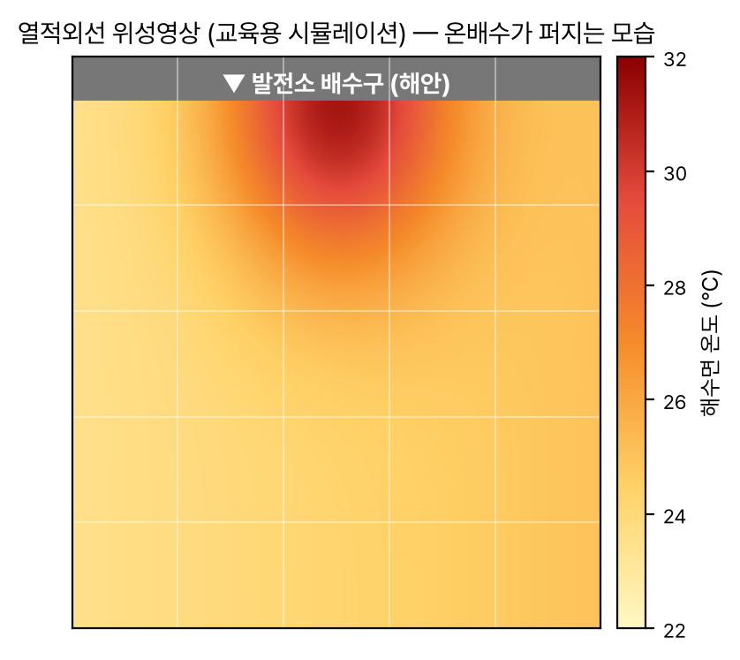
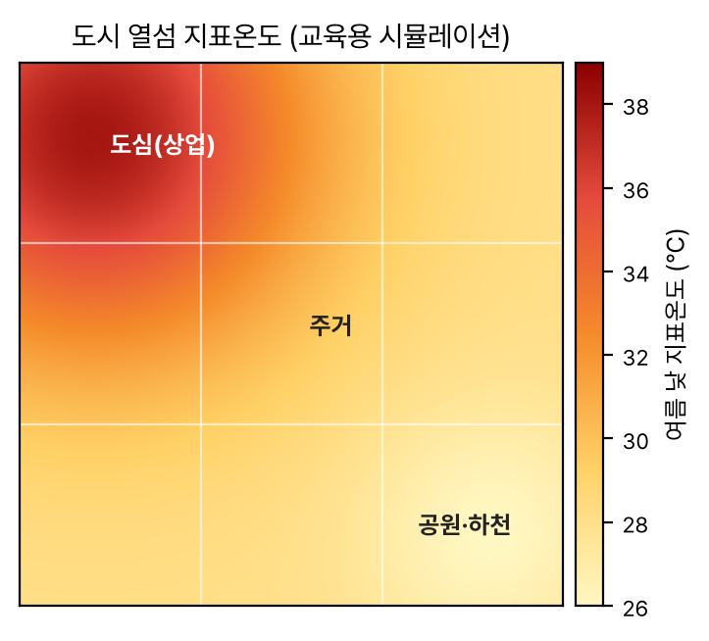
1
열을 숫자로 보기
📝 활동지 1번
열적외선 위성영상 — 어디가 가장 뜨거운가?
왼쪽: 발전소 배수구에서 퍼지는 온배수 / 오른쪽: 도심(상업)·주거·공원의 지표온도. ※ 교육용 시뮬레이션(실제 Landsat 열적외선 밴드는 100 m 해상도)
그린 시그널 · 5~6차시 「보이지 않는 오염 지도와 리바운드 효과」

Slide 6
1
열을 숫자로 보기
📝 활동지 1번
위성은 열을 어떻게 ‘보나’? — 픽셀 = 숫자 = 행렬
① 열적외선 감지
② 픽셀마다 숫자
③ 격자 = 행렬
지표·해수면이 내뿜는 열적외선(10~12 μm)을 센서가 측정 → 온도로 변환
한 픽셀(Landsat: 100 m × 100 m)에 온도 값 하나. 영상은 숫자의 격자
행(row)·열(column)로 놓인 숫자 표 = 행렬. 행렬을 계산하면 영상을 계산하는 것
오늘의 연산 도구 뺄셈(T − B: 변화 찾기) · 스칼라곱((1/7)·A: 정규화) · 합성곱(3×3 필터: 잡음 제거·경계 검출) — 모두 2022 개정 ‘인공지능 수학’의 이미지 데이터 처리 단원
그린 시그널 · 5~6차시 「보이지 않는 오염 지도와 리바운드 효과」

Slide 7
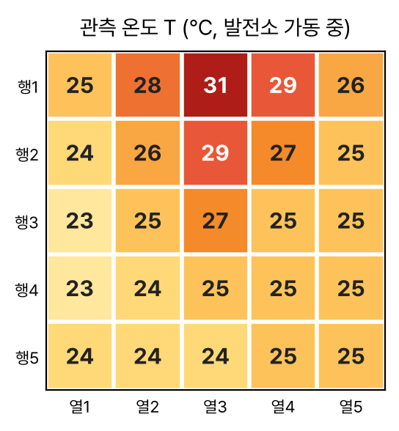
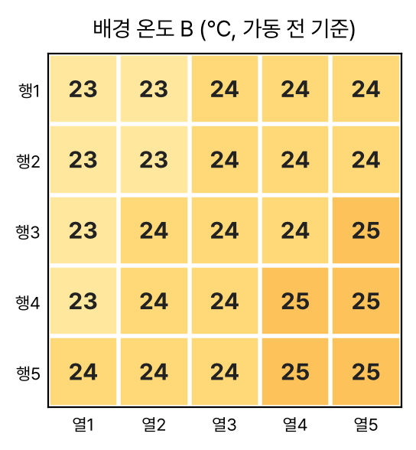
1
열을 숫자로 보기
📝 활동지 2번
행렬의 뺄셈: 온도 상승 A = T − B
같은 위치(행, 열)의 성분끼리 뺀다.
A(1,3) = T(1,3) − B(1,3)
= 31 − 24 = 7
→ 활동지에 A를 채워보자.
−
T: 발전소 가동 중 관측 온도, B: 가동 전(또는 먼바다 기준) 배경 온도. ‘차이’를 구해야 온배수의 영향만 남는다 — 사진 두 장을 빼면 ‘변화’가 보인다.
그린 시그널 · 5~6차시 「보이지 않는 오염 지도와 리바운드 효과」

Slide 8
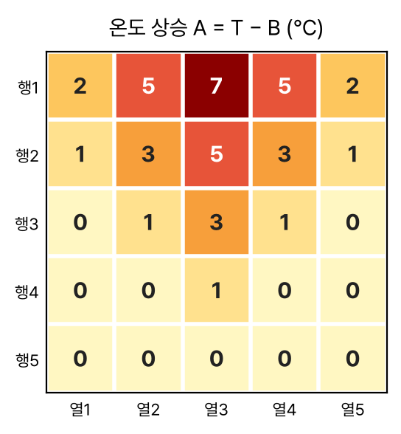
1
열을 숫자로 보기
📝 활동지 2번
온도 상승 행렬 A — 온배수의 ‘지문’
무엇이 보이는가?
• 배수구(행1, 열3)에서 +7℃로 가장 크고, 멀어질수록 5 → 3 → 1 → 0으로 줄어든다.
• 행5(먼바다)는 모두 0 — 배경과 같다. (행4는 열3만 1)
• 실제 온배수는 취수 대비 평균 +7.2℃(에너지신문, 2020). 확산 범위는 조류·수심에 따라 수 km까지.
그린 시그널 · 5~6차시 「보이지 않는 오염 지도와 리바운드 효과」

Slide 9
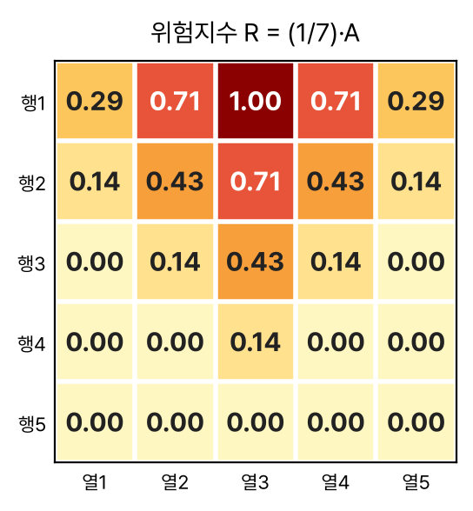
1
열을 숫자로 보기
📝 활동지 3번
스칼라곱: 위험지수 R = (1/7)·A 와 고위험 등급 지도
스칼라곱: 모든 성분에 같은 수(1/7)를 곱한다.
최댓값 7 → 1.00 으로 정규화(0~1).
R(2,3) = (1/7)×5 ≈ 0.71
등급 기준(색칠)
■ R ≥ 0.70 고위험 — 우선 감시·대책
■ 0.30 ≤ R < 0.70 주의
■ R < 0.30 낮음
기준값을 바꾸면 지도가 달라진다 → 정책 판단
그린 시그널 · 5~6차시 「보이지 않는 오염 지도와 리바운드 효과」

Slide 10
1
열을 숫자로 보기
📝 활동지 4번
합성곱(Convolution): 3×3 필터로 영상을 다듬다
1 | 1 | 1
1 | 1 | 1
1 | 1 | 1
① 필터를 A의 한 위치에 겹친다 ② 겹친 9칸을 곱해 더한다 ③ 그 값이 출력의 그 위치 값
출력(2행, 3열) = (1/9)(5+7+5 + 3+5+3 + 1+3+1) = 33/9 ≈ 3.67
← 원래 5보다 낮아져 이웃과 비슷해짐. 활동지: (2,2)·(3,3)·(3,2)는 직접!
커널 체험(Setosa)
평균 필터 K = (1/9)×
왜 하나? 센서 잡음·구름 조각 때문에 한 픽셀만 튀는 값이 생긴다. 평균 필터는 이웃과 섞어 ‘부드럽게’ 만든다. 반대로 경계 검출 필터 [[−1,−1,−1],[−1,8,−1],[−1,−1,−1]]은 값이 급변하는 ‘온배수 경계선’을 찾아낸다.
AI 연결 CNN(합성곱 신경망)은 이런 필터 수백 개를 데이터로부터 ‘학습’해 위성영상에서 발전소·도시·숲을 자동 분류한다.
그린 시그널 · 5~6차시 「보이지 않는 오염 지도와 리바운드 효과」

Slide 11
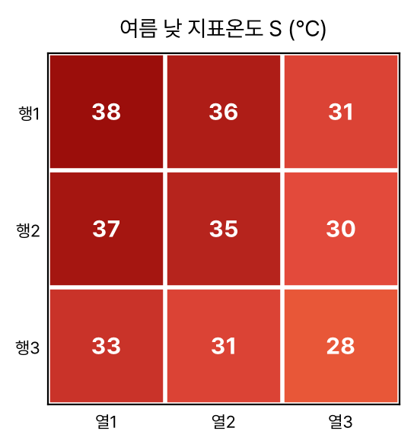
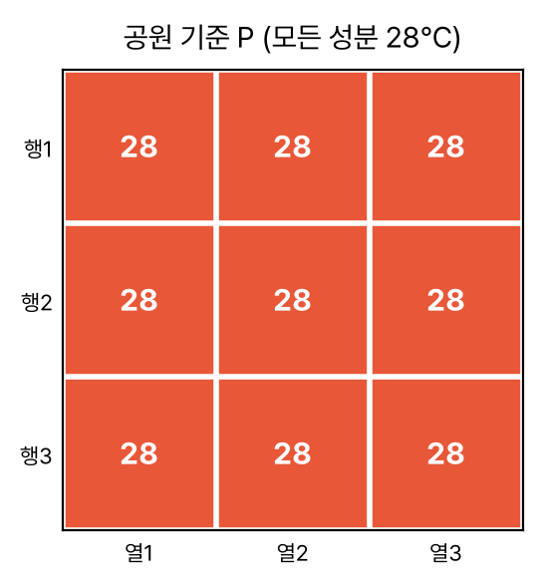
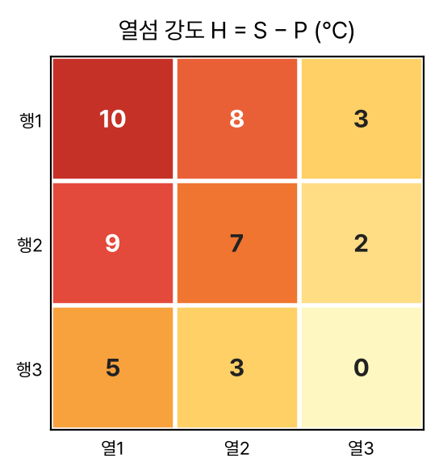
1
열을 숫자로 보기
📝 활동지 5번
도시 열섬: 열섬 강도 H = S − P(공원 기준) 로 폭염 고위험 구역 찾기
−
=
해석 열섬은 ‘같은 시기’ 도심과 교외의 비교다. 도심(행1, 열1)은 공원보다 +10℃로 열섬 강도가 가장 크다 — 아스팔트·콘크리트가 햇빛을 흡수·저장하기 때문. 공원·하천(행3, 열3)은 0 → 녹지·물이 열을 완충한다. 열섬 강도가 큰 구역 = 폭염 취약 구역 = 쿨루프·녹지 우선 투자 지역.
그린 시그널 · 5~6차시 「보이지 않는 오염 지도와 리바운드 효과」

Slide 12
1
열을 숫자로 보기
1부 한 장 요약
영상은 행렬이다
연산이 오염을 드러낸다
지도는 정책이 된다
위성 열영상의 픽셀은 온도 숫자. 격자로 놓인 숫자 = 행렬.
T − B(변화) → (1/7)·A(정규화) → 3×3 합성곱(잡음 제거·경계) → 등급 지도
고위험(R ≥ 0.7) 구역 우선 감시, 열섬 취약 구역에 녹지·쿨루프 투자
다음 오염을 ‘찾는’ 수학에서 정책의 효과를 ‘예측하는’ 수학으로 — 효율이 좋아지면 정말 덜 쓸까? (손실함수·경사하강법)
그린 시그널 · 5~6차시 「보이지 않는 오염 지도와 리바운드 효과」

Slide 13
2
으뜸효율 가전의 역설
📝 활동지 6번
2025 으뜸효율 가전제품 환급사업 — 정말 그만큼 줄었을까?
185만 건
2.6조 원
48.3 GWh
환급 건수
(2,348억 원 환급)
총 매출 창출
(내수 진작)
연간 소비전력 절감
(잠정·추정치)
질문 48.3 GWh는 잠정치로, 사용 습관 변화를 반영하지 않은 추정일 가능성이 높다(추후 성과분석으로 확정 예정). 그런데 새 에어컨이 전기를 덜 먹는다면… 우리는 더 오래, 더 시원하게 켜지 않을까? 아낀 전기요금으로 다른 것을 사지 않을까?
출처: 기후에너지환경부·한국에너지공단(2026.1), ZDNet Korea(2026.01.20)
그린 시그널 · 5~6차시 「보이지 않는 오염 지도와 리바운드 효과」

Slide 14
2
으뜸효율 가전의 역설
📝 활동지 7번
리바운드 효과(Rebound Effect) — 절감의 일부가 되돌아온다
구분 | 기존 | 으뜸효율(소비전력 30%↓)
1시간 소비(기존=100) | 100 | 70
하루 사용 시간 | 8시간 | 10시간
하루 소비량 | 800 | 70×10 = 700
예상 절감률 30%
실제 절감률 (800−700)/800 = 12.5%
리바운드율 = 1 − 12.5/30 ≈ 58%
※ 이해를 위한 극단적 예 (실증치 10~30%)
직접 리바운드
간접 리바운드
경제 전반 효과
싸진 서비스를 더 많이 사용 (에어컨 더 오래, 자동차 더 멀리)
아낀 돈을 다른 소비에 사용 → 그 소비의 에너지·배출 증가
효율↑ → 생산비↓ → 경제 성장 → 총 에너지 수요↑
그린 시그널 · 5~6차시 「보이지 않는 오염 지도와 리바운드 효과」

Slide 15
2
으뜸효율 가전의 역설
📝 활동지 8번
리바운드와 제번스의 역설 (Jevons’s Paradox)
“효율적인 연료 사용이 소비를 줄인다는 생각은 완전한 착각이다.” — W. S. Jevons, The Coal Question
18세기 후반 와트의 증기기관 개량으로 석탄 효율이 크게 높아지자, 영국의 석탄 소비는 줄기는커녕 산업 전반으로 확산되며 급증했다 — 제번스가 1865년에 지적.
LED 조명
자동차 연비
AI 반도체
전력 소모↓ → 전광판·야간·장식 조명 증가 → 조명 전력 수요가 오히려 늘었다는 분석도 있다 (논쟁 중)
연비↑ → 주행 비용↓ → 더 자주·더 멀리 운전 → 절감분 일부 상쇄 (직접 리바운드 10~30% → 역설이 아닌 ‘부분 리바운드’)
연산 효율↑ → 연산 비용↓ → 데이터센터·모델 규모 급증 → 전력 수요 증가 (2020년대 제번스 역설 논의)
그린 시그널 · 5~6차시 「보이지 않는 오염 지도와 리바운드 효과」

Slide 16
2
으뜸효율 가전의 역설
📝 활동지 8번
실증 연구는 뭐라고 하나?
부문 | 직접 리바운드 추정치 | 출처
가정 냉난방 | 약 10 ~ 30% | Sorrell (2007), UKERC
승용차 이동 | 약 10 ~ 30% | Sorrell (2007), UKERC
조명·가전 등 | 수 % ~ 20%대 (연구별 편차 큼) | Sorrell (2007); 이상준 (2016), KEEI
경제 전반(백파이어 논쟁) | 50% 이상 ~ 100% 초과 주장도 존재 | 이상준 (2016), KEEI 이슈페이퍼 16-17
시사점 ‘효율 개선 = 감축’은 아니다. 감축 효과를 정확히 알려면 리바운드 계수를 데이터로 추정해야 한다 → 그래서 모델과 최적화(경사하강법)가 필요하다.
그린 시그널 · 5~6차시 「보이지 않는 오염 지도와 리바운드 효과」

Slide 17
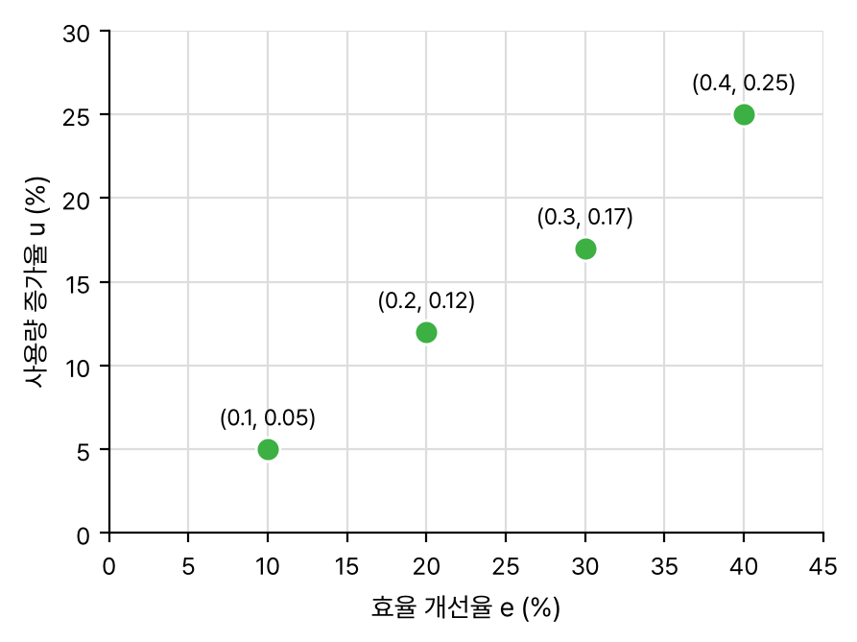
2
으뜸효율 가전의 역설
📝 활동지 9번
모델 세우기: 효율 개선율 e → 사용량 증가율 u = w·e
4가구 자료(교육용)
e = 0.1, 0.2, 0.3, 0.4
u = 0.05, 0.12, 0.17, 0.25
원점을 지나는 직선 u = w·e 로 놓으면 w 하나만 찾으면 된다.
w = 리바운드 계수
손실함수 L(w) = (1/4) Σ (w·eᵢ − uᵢ)² — 예측과 실제의 차이를 제곱해 평균. L(0) ≈ 0.0271, L(0.6) ≈ 0.000075 → 손실이 작을수록 좋은 w
그린 시그널 · 5~6차시 「보이지 않는 오염 지도와 리바운드 효과」

Slide 18
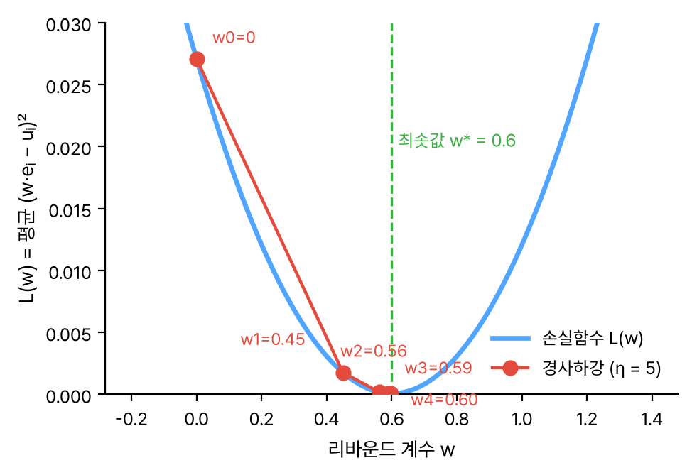

2
으뜸효율 가전의 역설
📝 활동지 10번
경사하강법: 기울기의 반대 방향으로 조금씩 내려가기
갱신 규칙
w(다음) = w − η · L′(w)
L′(w) = (1/2) Σ (w·eᵢ − uᵢ)·eᵢ
= 0.15w − 0.09
η(학습률) = 보폭. 이 문제에서는
η = 5 차분히 수렴 · η = 10 진동하며 수렴
η = 15 발산 (η > 2/0.15 ≈ 13.3이면 발산)
AI 연결 딥러닝은 수백만 개의 w를 이 규칙으로 동시에 갱신한다. 3~4차시의 최소제곱법(공식으로 한 번에)과 달리, 경사하강법은 ‘조금씩 반복’으로 답에 다가간다.
Math4AI 경사하강법
그린 시그널 · 5~6차시 「보이지 않는 오염 지도와 리바운드 효과」

Slide 19
2
으뜸효율 가전의 역설
📝 활동지 10번
계산 실습: w₀ = 0, η = 5 로 4단계
단계 | 현재 w | 기울기 L′(w) = 0.15w − 0.09 | 다음 w = w − 5·L′(w)
0 → 1 | 0 | −0.09 | 0 + 0.45 = 0.45
1 → 2 | 0.45 | 0.0675 − 0.09 = −0.0225 | 0.45 + 0.1125 = 0.5625
2 → 3 | 0.5625 | 0.084375 − 0.09 = −0.005625 | 0.5625 + 0.028125 = 0.5906
3 → 4 | 0.5906 | 0.0886 − 0.09 ≈ −0.0014 | 0.5906 + 0.0070 ≈ 0.5977 (→ 0.6에 수렴)
검산
L′(w*) = 0 → 0.15w* = 0.09 → w* = 0.6
기울기가 0인 곳 = 그릇의 바닥 = 최솟값
w* = 0.6 의 뜻
효율이 10% 좋아지면 사용량은 약 6% 늘어난다.
→ 예상 절감의 상당 부분이 되돌아온다.
그린 시그널 · 5~6차시 「보이지 않는 오염 지도와 리바운드 효과」

Slide 20
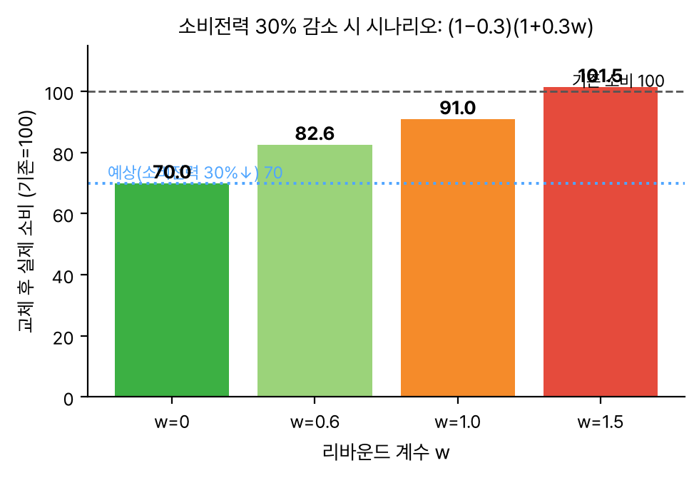
2
으뜸효율 가전의 역설
📝 활동지 11번
시나리오 예측: 소비전력 30% 감소 → 실제 소비 = (1−0.3)(1+0.3w)
w = 0
0.70 → 30% 절감
w = 0.6 (추정)
0.826 → 17.4% 절감
w = 1.0
0.91 → 9% 절감
w = 1.5
1.015 → 소비 증가! (제번스)
국가 데이터 적용 가상 계수 w = 0.6(4가구 교육용)을 그대로 적용하면 리바운드율 ≈ 42% → 48.3 × 0.58 ≈ 28 GWh. 실증 범위(10~30%)를 적용하면 약 34~43 GWh. 결론은 ‘계수’에 달려 있다 → 실제 데이터로 w를 추정해야 정책 효과를 부풀리지 않는다.
그린 시그널 · 5~6차시 「보이지 않는 오염 지도와 리바운드 효과」

Slide 21
2
으뜸효율 가전의 역설
2부 한 장 요약
효율 ≠ 감축
데이터로 계수를 찾는다
예측이 정책을 바꾼다
싸진 서비스는 더 많이 쓰인다. 직접·간접 리바운드가 절감의 일부(때로 전부)를 되돌린다.
손실함수 L(w)를 세우고 경사하강법으로 w* = 0.6(교육용 자료)을 찾았다. 기울기 반대 방향, 학습률 η.
w에 따라 절감 30% → 17% → 0% 이하. 효율 지원은 탄소가격·총량 규제와 함께 가야 한다.
기술의 최적화(효율)가 실질적 탄소 감축으로 이어지려면, 수학은 ‘얼마나 되돌아오는가’를 먼저 계산해야 한다.
그린 시그널 · 5~6차시 「보이지 않는 오염 지도와 리바운드 효과」

Slide 22
3
데이터로 정책 제안하기
📝 활동지 12·13번
모둠 미션: 두 개의 정책을 데이터 근거로 설계하라
정책 A 보이지 않는 열 오염 대책
• 근거: 위험지수 R ≥ 0.7 구역, 합성곱으로 찾은 경계, 열섬 D 행렬
• 예시: 고위험 구역 실시간 수온 감시 / 온배수 재이용(양식·지역난방·온실) / 쿨루프·녹지·물순환 도시
정책 B 리바운드 억제 대책
• 근거: 리바운드 계수 w*, 시나리오 표, 48.3 GWh 중 되돌아오는 몫(가정에 따라 약 5~20 GWh)
• 예시: 효율 환급 + 탄소가격·누진요금 병행 / 총량(캡) 규제 / 스마트미터 실시간 사용량 피드백 / 절감 인증 보상
평가 관점: 데이터 근거(수치·식 인용) · 수학적 해석(행렬 연산·w 의미) · 형평성(누가 부담?) · 실행 가능성
그린 시그널 · 5~6차시 「보이지 않는 오염 지도와 리바운드 효과」

Slide 23
3
데이터로 정책 제안하기
이 수학은 어떤 직업으로 이어질까?
원격탐사·GIS 분석가
에너지경제학자·정책분석가
AI 엔지니어 (CNN·최적화)
위성 열영상 행렬을 처리해 오염·재난 지도를 만든다 (행렬·합성곱)
리바운드 계수를 추정해 정책 효과를 예측한다 (손실함수·최적화)
합성곱 필터를 학습시키고 경사하강법으로 모델을 훈련한다
환경정책·법률 — 고위험 지역 우선 대책과 리바운드 억제 정책을 데이터로 뒷받침한다.
그린 시그널 · 5~6차시 「보이지 않는 오염 지도와 리바운드 효과」

Slide 24
4
스스로 점검하기
📝 활동지 14번
Q1
행렬의 뺄셈 T − B는 같은 위치(행, 열)의 성분끼리 뺀다.
O / X
Q2
스칼라곱 (1/7)·A는 행렬 A의 모든 성분에 1/7을 곱한 것이다.
O / X
Q3
3×3 평균 필터로 합성곱을 하면 값이 급격히 변하는 경계가 더 뚜렷해진다.
O / X
Q4
기기의 소비전력이 30% 줄면 전체 에너지 사용량도 항상 30% 줄어든다.
O / X
Q5
리바운드율이 100%를 넘으면 효율 개선 후 총 소비가 오히려 늘어난다(제번스의 역설).
O / X
Q6
경사하강법은 손실함수의 기울기 반대 방향으로 조금씩 이동하며 최솟값을 찾는다.
O / X
그린 시그널 · 5~6차시 「보이지 않는 오염 지도와 리바운드 효과」

Slide 25
4
스스로 점검하기 — 정답
📝 활동지 14번
Q1
행렬의 뺄셈 T − B는 같은 위치(행, 열)의 성분끼리 뺀다.
O
Q2
스칼라곱 (1/7)·A는 행렬 A의 모든 성분에 1/7을 곱한 것이다.
O
Q3
3×3 평균 필터로 합성곱을 하면 값이 급격히 변하는 경계가 더 뚜렷해진다.
→ 평균 필터는 이웃과 섞어 부드럽게 만든다(경계는 흐려짐). 경계를 찾는 것은 경계 검출 필터.
X
Q4
기기의 소비전력이 30% 줄면 전체 에너지 사용량도 항상 30% 줄어든다.
→ 더 오래·더 자주 쓰면(리바운드) 실제 절감은 30%보다 작다.
X
Q5
리바운드율이 100%를 넘으면 효율 개선 후 총 소비가 오히려 늘어난다(제번스의 역설).
O
Q6
경사하강법은 손실함수의 기울기 반대 방향으로 조금씩 이동하며 최솟값을 찾는다.
O
그린 시그널 · 5~6차시 「보이지 않는 오염 지도와 리바운드 효과」

Slide 26
4
정리
세 활동, 세 개의 메시지
01 보이지 않는 것을 보이게
02 효율의 역설을 계산하라
03 최적화는 정책과 함께
위성 열영상은 행렬이다. 뺄셈·스칼라곱·합성곱이 온배수와 열섬을 지도 위에 드러낸다.
손실함수와 경사하강법으로 리바운드 계수를 찾으면, 정책 효과를 부풀리지 않고 예측할 수 있다.
기술적 최적화가 진짜 감축이 되려면 탄소가격·총량 규제·형평성 설계가 따라야 한다.
그린 시그널 탄소중립(고등) 3~6차시를 마칩니다 — 데이터는 거짓말하지 않는다. 다만 우리가 읽을 줄 알아야 한다.
그린 시그널 · 5~6차시 「보이지 않는 오염 지도와 리바운드 효과」

Slide 27
참고문헌 · 출처 (APA 7판)
• 에너지신문. (2020, 10월 22일). 발전소 온배수, 올해 399억톤 배출…“해양생태계 파괴”. https://www.energy-news.co.kr
• MBC 뉴스데스크. (2025, 8월 1일). 폭염에 뜨거워진 바다, 원전 온배수까지‥어민 ‘이중고’ [영상]. YouTube.
• YTN 사이언스. (n.d.). 찜통 같은 도심…원인은 열섬 현상 [영상]. YouTube.
• U.S. Geological Survey. (n.d.). Landsat 8/9 Thermal Infrared Sensor (TIRS). https://www.usgs.gov/landsat-missions
• 기후에너지환경부·한국에너지공단. (2026). 2025년 으뜸효율 가전제품 환급사업 결과 [보도자료]. ZDNet Korea(2026.01.20) 재인용.
• 이상준. (2016). 에너지 효율 리바운드 효과와 온실가스 감축 (정책 이슈페이퍼 16-17). 에너지경제연구원.
• Sorrell, S. (2007). The rebound effect: An assessment of the evidence for economy-wide energy savings from improved energy efficiency. UK Energy Research Centre.
• Jevons, W. S. (1865). The coal question. Macmillan.
• 이상구 외. (n.d.). 경사하강법(Gradient Descent) — Math4AI. 성균관대학교. http://matrix.skku.ac.kr/math4ai/gradient_descent/
• Powell, V. (n.d.). Image kernels explained visually. Setosa. https://setosa.io/ev/image-kernels/
• 교육부. (2022). 2022 개정 교육과정 총론 및 수학과 교육과정 (교육부 고시 제2022-33호).
• ※ 온도 행렬(T·B·S·W)과 4가구 리바운드 자료는 위 출처의 수치를 바탕으로 한 교육용 재구성 자료임.
그린 시그널 · 5~6차시 「보이지 않는 오염 지도와 리바운드 효과」

Slide 28
THANK YOU
🌱 🌼 🌻 🌷 🌿

